Slide 1
▶ YouTube トレンド ランキング
2026年08月08日 · 急上昇 TOP 10 発表

Slide 2

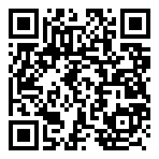
#10
モナキ - すみなすものは心なりけり(Official Music Video)
📺 モナキ
👁 84,466 👍 5,919 💬 775
⏱ 4:41 · 📅 公開5時間前
https://www.youtube.com/watch?v=_7IXcfSACEQ
💡 公開5時間で急上昇入り！ 急上昇中の新興コンテンツ いいね率7.0%と視聴者の支持が非常に高い

Slide 3

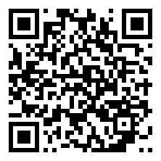
#9
にじさんじ甲子園2026 大会直前！前日特番【 #にじ甲2026 】
📺 にじさんじ
👁 568,936 👍 13,395 💬 138
⏱ 2:26:25 · 📅 公開6時間前
https://www.youtube.com/watch?v=G3bqHl3XLc0
💡 公開6時間で急上昇入り！ 50万再生の注目コンテンツ いいね率2.4%と好評価

Slide 4


#8
映画『八つ墓村』本予告【9月18日(金)全国公開】
📺 松竹チャンネル/SHOCHIKUch
👁 124,410 👍 1,027 💬 187 📈+556.6%
⏱ 1:01 · 📅 公開20時間前
https://www.youtube.com/watch?v=4WiUjd_MlSA
💡 公開20時間で急上昇入り！ 10万再生突破の話題作 前日比+556.6%の爆発的な伸び

Slide 5

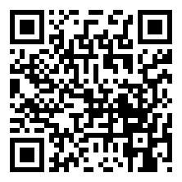
#7
【MV】王道/葛葉
📺 Kuzuha Channel
👁 224,326 👍 30,829 💬 878
⏱ 3:20 · 📅 公開8時間前
https://www.youtube.com/watch?v=X8njjHdF1go
💡 公開8時間で急上昇入り！ 10万再生突破の話題作 いいね率13.7%と視聴者の支持が非常に高い

Slide 6

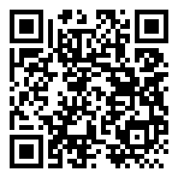
#6
体力が共有の『バグった世界』で合流するまで終われません！【マイクラ】
📺 ドズル社
👁 330,662 👍 11,893 💬 452
⏱ 59:02 · 📅 公開9時間前
https://www.youtube.com/watch?v=RQMB9_hUh1k
💡 公開9時間で急上昇入り！ 10万再生突破の話題作 いいね率3.6%と好評価

Slide 7

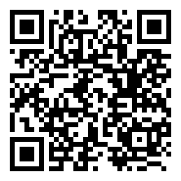
#5
Garten of Banban: Last Ticket to the Abyss - Official Teaser Trailer (Delvers)
📺 Euphoric Brothers
👁 1,037,174 👍 59,663 💬 17,768
⏱ 1:59 · 📅 公開4時間前
https://www.youtube.com/watch?v=i7jVfG-wB78
💡 公開4時間で急上昇入り！ 100万再生超の大ヒット いいね率5.8%と視聴者の支持が非常に高い

Slide 8


#4
Time is money
📺 Release - Topic
👁 90,532 👍 3,756 💬 0
⏱ 2:32 · 📅 公開8時間前
https://www.youtube.com/watch?v=ED-KkYI9il8
💡 公開8時間で急上昇入り！ 急上昇中の新興コンテンツ いいね率4.1%と好評価

Slide 9

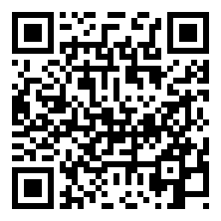
#3
【マインクラフト】神社を巡って7回おみくじを引いてください【日常組】
📺 日常組
👁 447,026 👍 16,509 💬 572
⏱ 1:29:56 · 📅 公開10時間前
https://www.youtube.com/watch?v=_tdp8MxkAII
💡 公開10時間で急上昇入り！ 10万再生突破の話題作 いいね率3.7%と好評価

Slide 10

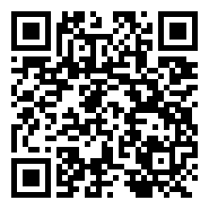
#2
劇場シリーズ【第一部】メイドインアビス 目覚める神秘｜本予告
📺 KADOKAWAanime
👁 632,190 👍 27,308 💬 1,841 📈+2360.3%
⏱ 1:03 · 📅 公開17時間前
https://www.youtube.com/watch?v=Sy7cLG6XHRY
💡 公開17時間で急上昇入り！ 50万再生の注目コンテンツ 前日比+2360.3%の爆発的な伸び

Slide 11

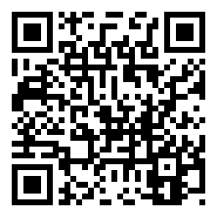
🏆 NO. 1 🏆
Stray Kids "This & That" M/V
👁 13,140,501 👍 927,667 💬 89,329 ⏱ 3:14 📅 公開14時間前
💡 公開14時間で急上昇入り！ 500万再生超の超バズ動画 いいね率7.1%と視聴者の支持が非常に高い
https://www.youtube.com/watch?v=BZ4UzthYTss

Slide 12









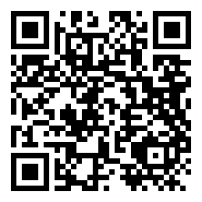
🎬 エンタメ 人気動画 TOP 5
#1
🔴LIVE: 24 HOURS+ Bluey Episodes in HD! ✨ 💙…
📺 Bluey - Official Channel 👁 25,832,060 👍 64,266 ⏱ 不明 📅 2026-04-02
https://www.youtube.com/watch?v=RHUauMcYlX0
#2
[🔴LIVE] 깔깔티비 💫1박2일💫 화질UP 🔥24시간 무한 스트리밍🔥 ㅣ…
📺 KBS Entertain: 깔깔티비 👁 19,436,514 👍 11,125 ⏱ 不明 📅 2025-04-07
https://www.youtube.com/watch?v=P8QordVAUyU
#3
いや勝つんかいw #おもしろ #エンタメ #ネタ #バズれ #shorts
📺 やっさん2 👁 19,164,513 👍 157,862 ⏱ 0:10 📅 2025-08-09
https://www.youtube.com/watch?v=fBQOV3jiST0
#4
無反応挑戦 w#おもしろ＃おもしろ動画＃エンタメ#お笑い#バラエティ#テレビ#バズれ…
📺 ネタ秒 👁 14,609,975 👍 41,685 ⏱ 0:17 📅 2025-09-26
https://www.youtube.com/watch?v=9nXbYZL8V9E
#5
クビの真相は？【GOKKO】【ごっこ倶楽部】【企業研究】【エンタメ業界】【IT業界】…
📺 ごっこ倶楽部のウラ垢 - STUDIO GOKKO - 👁 12,784,676 👍 170,404 ⏱ 1:28 📅 2025-04-14
https://www.youtube.com/watch?v=i5TSvrhVH94

Slide 13


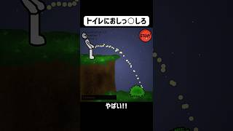
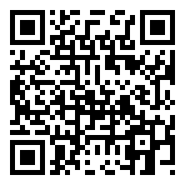
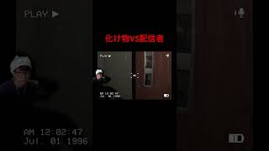
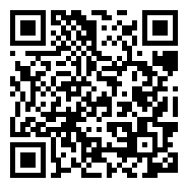

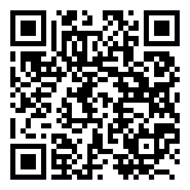

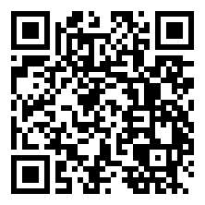
🎮 ゲーム 人気動画 TOP 5
#1
息子の扱いが酷すぎる男。#ゲーム実況 #shorts
📺 ぱんお。 👁 15,251,351 👍 222,390 ⏱ 0:58 📅 2026-03-12
https://www.youtube.com/watch?v=ffE0CxNxrII
#2
月のクレーターをトイレにする男🌙 #ゲーム実況 #shorts
📺 ぱんお。 👁 10,786,873 👍 149,610 ⏱ 1:04 📅 2026-06-10
https://www.youtube.com/watch?v=Snd181QDquI
#3
ホラゲーに舐められている配信者www#葉 #ゲーム実況 #theclassroom
📺 葉ちゅべ 👁 9,246,392 👍 248,477 ⏱ 0:57 📅 2024-06-15
https://www.youtube.com/watch?v=kWxVkRGq_uI
#4
チートを使う配信者 #葉 #ゲーム実況 #ソーセージについての奇妙なゲーム
📺 葉ちゅべ 👁 7,458,703 👍 109,516 ⏱ 0:53 📅 2026-06-09
https://www.youtube.com/watch?v=fYIzoKvpl7c
#5
【制御不能の言葉】汚言症のゲーム実況者に1日密着してみた
📺 日本財団 👁 7,404,920 👍 87,253 ⏱ 21:40 📅 2024-03-20
https://www.youtube.com/watch?v=l75_uEo7ZL0

Slide 14





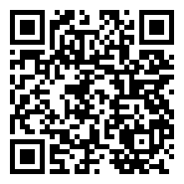

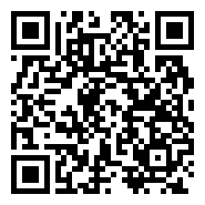


✨ アニメ 人気動画 TOP 5
#1
YOASOBI「勇者」 Official Music Video／TVアニメ『葬送の…
📺 YOASOBI 👁 220,811,391 👍 1,224,506 ⏱ 3:24 📅 2023-09-29
https://www.youtube.com/watch?v=OIBODIPC_8Y
#2
TVアニメ『呪術廻戦』第2期「懐玉・玉折」ノンクレジットOPムービー／OPテーマ：キ…
📺 TOHO animation チャンネル 👁 148,259,243 👍 0 ⏱ 1:31 📅 2023-07-07
https://www.youtube.com/watch?v=gcgKUcJKxIs
#3
アンパンマンたいそう （テレビサイズver.）［公式エンディングテーマ］
📺 VAP OFFICIAL MUSIC CHANNEL 👁 120,522,070 👍 0 ⏱ 1:19 📅 2023-03-24
https://www.youtube.com/watch?v=CaqHOvgAnO0
#4
Mrs. GREEN APPLE「ライラック」MV - TVアニメ『忘却バッテリー』…
📺 Mrs. GREEN APPLE 👁 56,405,722 👍 183,145 ⏱ 4:53 📅 2024-07-04
https://www.youtube.com/watch?v=-NFhRWhkp7I
#5
ライオン
📺 May'n - Topic 👁 42,210,096 👍 143,279 ⏱ 5:04 📅 2020-10-01
https://www.youtube.com/watch?v=fGGTf044UPI

Slide 15





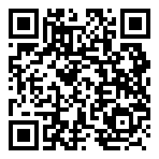



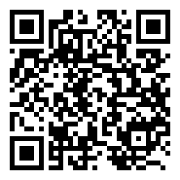
🍿 映画 人気動画 TOP 5
#1
歌舞伎町タワーの日本一高い映画館「109シネマズプレミアム新宿」を正直レビュー！
📺 正直レビュー 🍰🍛 👁 6,842,183 👍 119,728 ⏱ 1:00 📅 2025-03-15
https://www.youtube.com/watch?v=2a1YM7MCXng
#2
シンクロ率100％だった映画『Michael』の裏側
📺 フィルムチェーン 👁 6,620,968 👍 102,097 ⏱ 0:56 📅 2026-05-18
https://www.youtube.com/watch?v=lyZZdUUM_GM
#3
トイストーリー5面白くなかった。1と2が最高すぎたから見ない方がよかったと後悔してま…
📺 かえぽん 👁 4,252,630 👍 22,718 ⏱ 0:12 📅 2026-07-09
https://www.youtube.com/watch?v=mEAhcCWMAa4
#4
市川團十郎が語る映画「国宝」の率直な感想と歌舞伎への想い
📺 KABUKU. / 市川團十郎。 👁 3,726,764 👍 46,803 ⏱ 17:48 📅 2025-07-12
https://www.youtube.com/watch?v=OhHzzl4Z6qU
#5
映画『マイケル』を観たガチ勢の反応ｗｗ
📺 キング・オブ・ポップ 👁 3,649,150 👍 40,553 ⏱ 0:18 📅 2026-05-08
https://www.youtube.com/watch?v=pcQzhUcRfqE

